Slide 1
GRUPPFEEDBACK

Slide 2
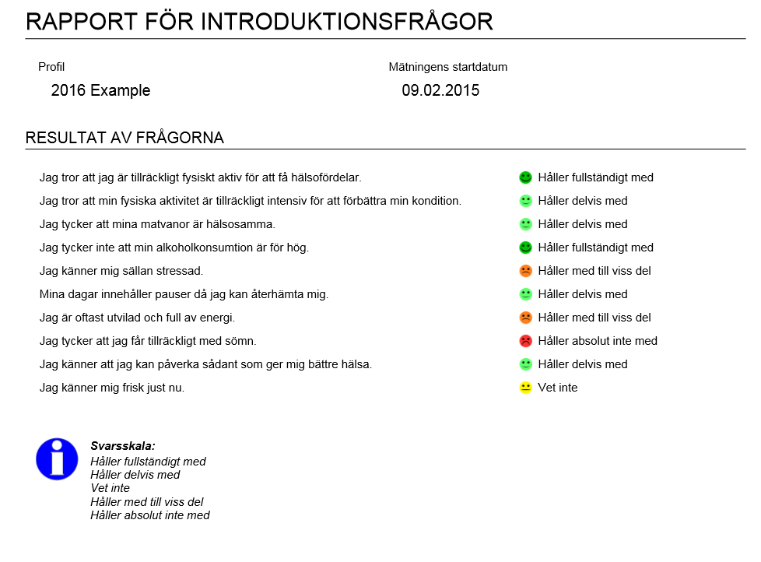
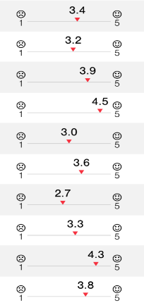
Förberedande enkät
Genomsnittliga svar
(Firstbeat databas 2016)

Slide 3
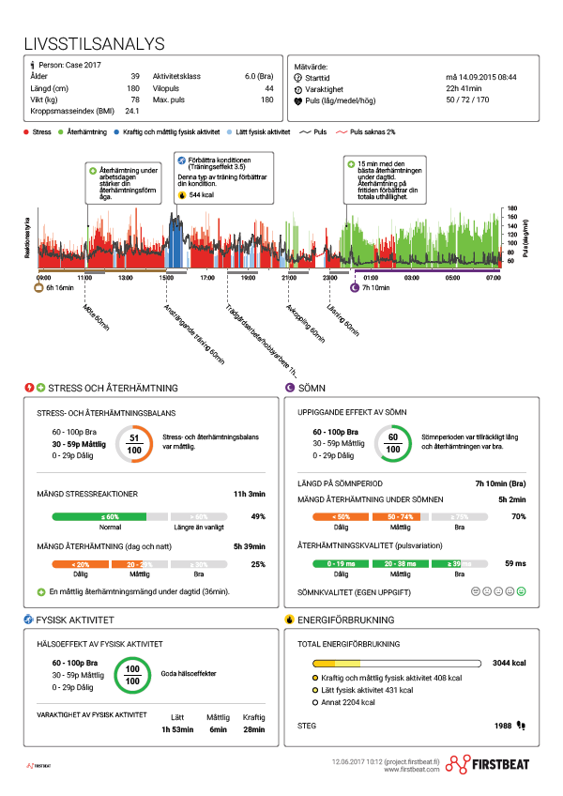
Personliga uppgifter och mätuppgifter
Personliga uppgifter påverkar analysresultaten. Exakt information garanterar en mer tillförlitlig analys.
Uppskattas baserat på ålder: Formel: 210 – (0,65 x åldern)
Dagliga hjärtfrekvensvärden (lågt/medel/högt) och möjliga medicineringar och alkohol

Slide 4
Definition av fysiologiskt tillstånd
 |  |  | Övrigt tillstånd
Ökad aktiveringsgrad i kroppen orsakad av stressreaktioner. Reaktionen kan vara positiv eller negativ. Sympatisk dominans. hjärtfrekvens ↑ andningsfrekvens ↑ hjärtfrekvensvariabilitet ↓ syreupptagning <20 % av maximal kapacitet (VO2max) | Sänkt aktiveringsnivå och kroppslig avslappning. Nattsömn och viloraster utgör viktiga återhämtningsperioder. Parasympatisk dominans. hjärtfrekvens ↓ andningsfrekvens ↓ hjärtfrekvensvariabilitet ↑ syreupptagning <20 % av maximal kapacitet (VO2max) | Innebär fysisk belastning när energiförbrukningen ökar kraftigt från vilonivå (över 2 MET). Kraftig fysisk aktivitet innebär en högre intensitet än 60 %. Måttlig fysisk aktivitet innebär en intensitet på 40-60 % och Lätt fysisk aktivitet innebär en intensitet under 40 % av personens maximala kapacitet. | Övrigt tillstånd (vitt) utgörs vanligtvis av återhämtning från träning låg nivå av fysisk aktivitet korta vakenperioder under sömn perioder där data saknas (till exempel under en dusch)
Stressreaktioner
Återhämtning
Fysisk aktivitet

Slide 5
POSITIV ELLER NEGATIV STRESS?
Positiv stress aktiverar kroppen och förbättrar effektiviteten. Den stör vanligtvis inte återhämtningen eller sömnen.
Intressant jobb/skriva
God återhämtning under sömnperioden
Promenad
Läsa
Lunch
Möte
Vid negativ stress är kroppen ständigt aktiverad (uppe i varv) och återhämtning vid vila eller sömn förhindras.
Sömnperioden var tillräckligt lång, men återhämtningen endast måttlig.
Cykla
Möte
Powernap
Promenad
TV

Slide 6
HUR ser din dag ut?
Återhämtar du dig under dagen
(t.ex. rast/vilostunder)?
Sover du tillräckligt mycket?
Återhämtar du dig när du sover?
Tränar du tillräckligt mycket?
Notes:
Case2016

Slide 7
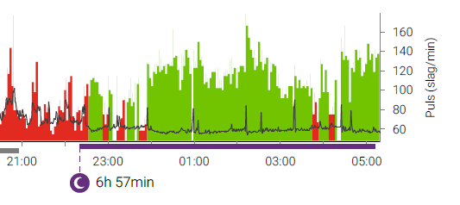
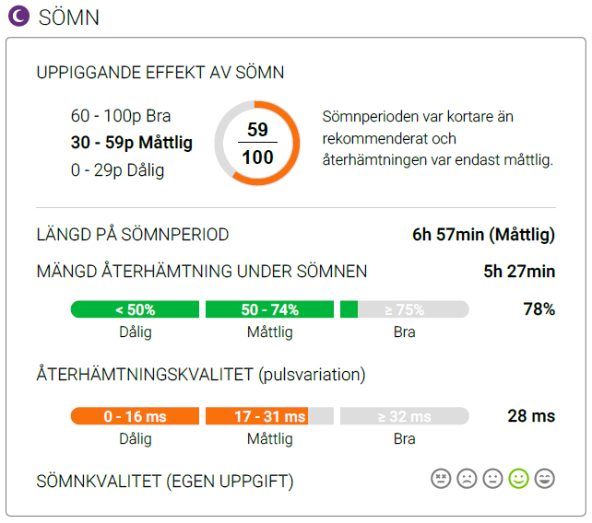
ÅTERHÄMTAR DU DIG NÄR DU SOVER?
Sömnlängden innebär hur länge sömnen pågår enligt vad som registreras i dagboken, från att du går och lägger dig tills att du vaknar.
Återhämtningens omfattning under sömn är i genomsnitt 60 % (Firstbeat 2016).
Kvaliteten på återhämtningen baseras på en analys av hjärtfrekvensvariabiliteten.
Notes:
Case2016

Slide 8
Lär dig känna igen de faktorer som gör dig stressad
DÅLIG ÅTERHÄMTNING UNDER NATTEN
Övertidsarbete
Alkohol
Sjukdom och medicinering
Smärta
Arbetsrelaterad stress
Kroniska sömnproblem
Skiftarbete, jetlag
Intensiv träning innan du går och lägger dig eller fysiskt ansträngande dag
Hektiska aktiviteter innan du går och lägger dig (t.ex. datorspel)
Stimulerande medel eller aktiviteter (t.ex. datorspel)
Dålig form
Övervikt
Menopaus
Negativa känslor och tankar

Slide 9
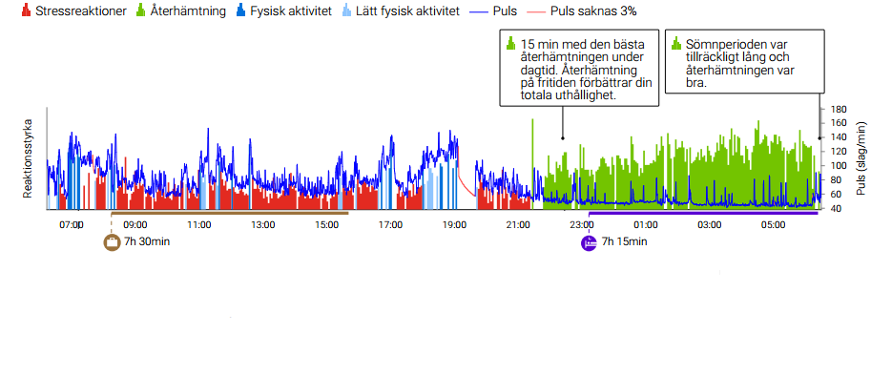
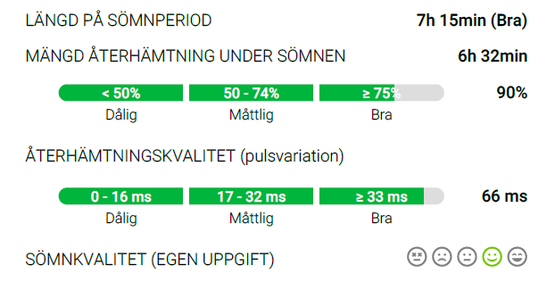
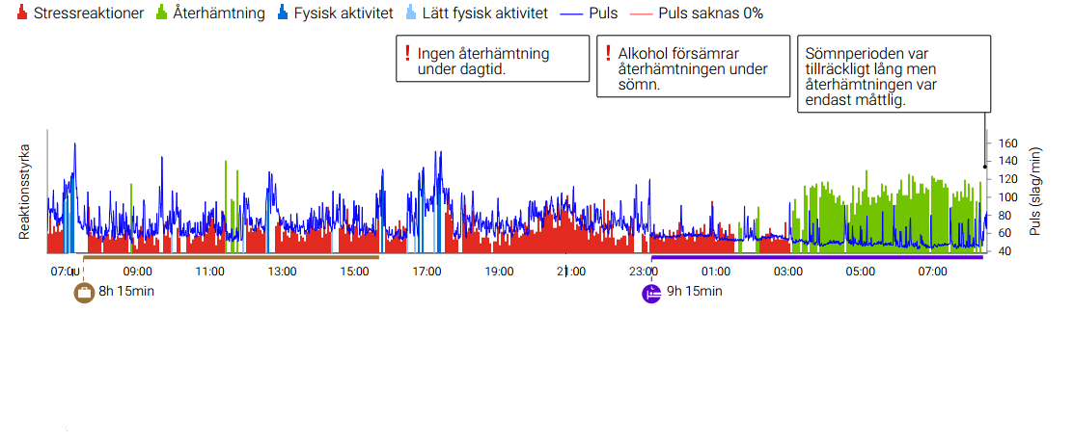
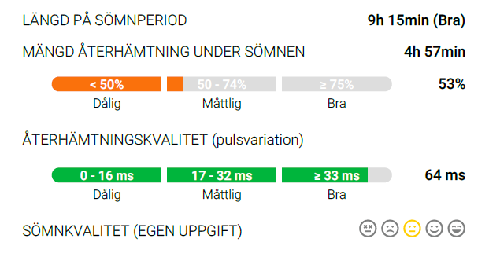
ALKOHOL PÅVERKAR ÅTERHÄMTNINGEN NEGATIVT
44-årig frisk kvinna, BMI 21,3
Torsdag
Ingen alkohol, lägsta hjärtfrekvens 41
Fredag
3 enheter alkohol, lägsta hjärtfrekvens 43
Notes:
Alcohol2013

Slide 10
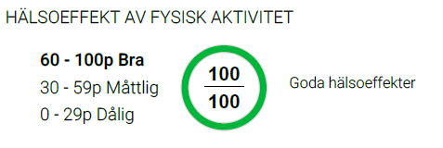
Högintensiv motion kan fördröja den nattliga återhämtningen
Notes:
busymom

Slide 11
TIPS FÖR BÄTTRE SÖMN
Undvik stressiga ämnen / faktorer som hämmar återhämtningen (t.ex. alkohol och annan stimulantia)
Undvik högintensiv träning 3-4 timmar innan läggdags
Lär dig att varva ner om kvällarna (t.ex. genom att läsa, lyssna på musik och göra avslappningsövningar)
Regelbunden sömnrytm och sömnförberedande rutiner
Trivsam, tyst och mörk omgivning
Ett lätt kvällsmål som främjar sömnen
Bearbeta bekymmer och stressiga saker redan under dagens lopp

Slide 12
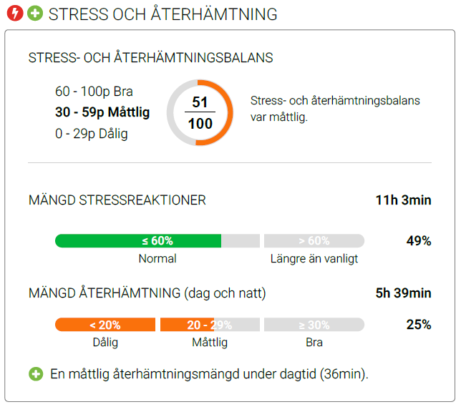
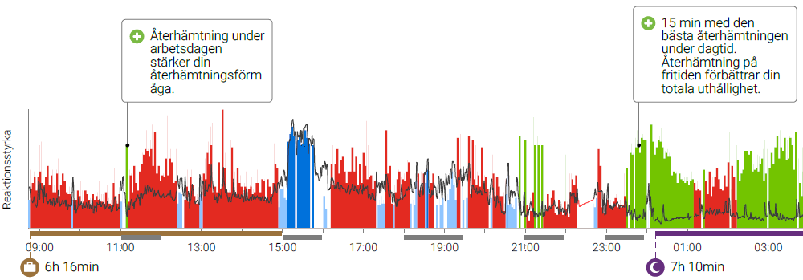
ÅTERHÄMTAR DU DIG UNDER ARBETET?
Notes:
case2017

Slide 13
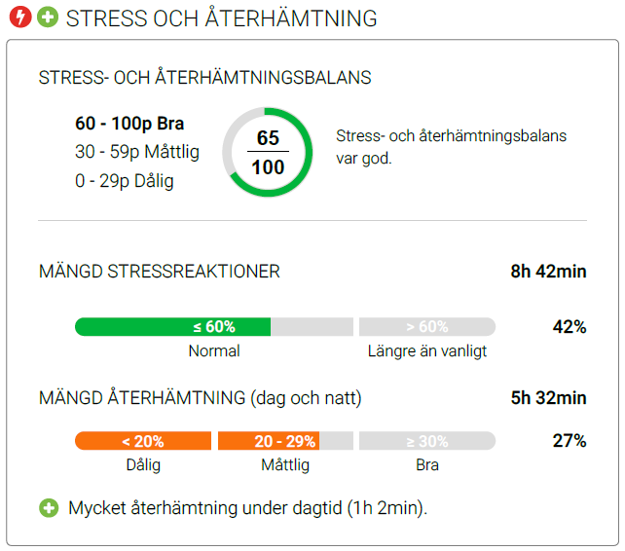
Finns det en balans mellan stress och återhämtning?
Stressreaktionskvoten är i genomsnitt 50 % per dag (Firstbeat 2017)
Återhämtningskvoten är i genomsnitt 26 % per dag (Firstbeat 2017)
Notes:
busymom

Slide 14
HITTA ETT BETYDELSEFULLT SÄTT ATT SLAPPNA AV
Avslappnings- / andningsövningar, meditation, yoga, stretching
Lyssna på musik, läs, se på TV
Bastu, bad, värmebehandlingar, massage
Trevliga hobbyn: musik, matlagning, handarbete
Strosa omkring i naturen, fiska, plocka bär
Kvalitetstid med husdjur / familj; humor

Slide 15
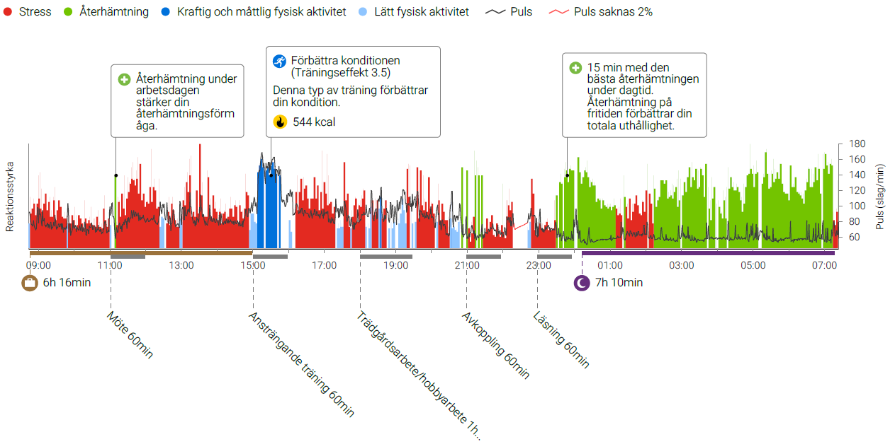
Exempel på god återhämtning
Notes:
case2017

Slide 16
Exempel på medelgod återhämtning

Slide 17
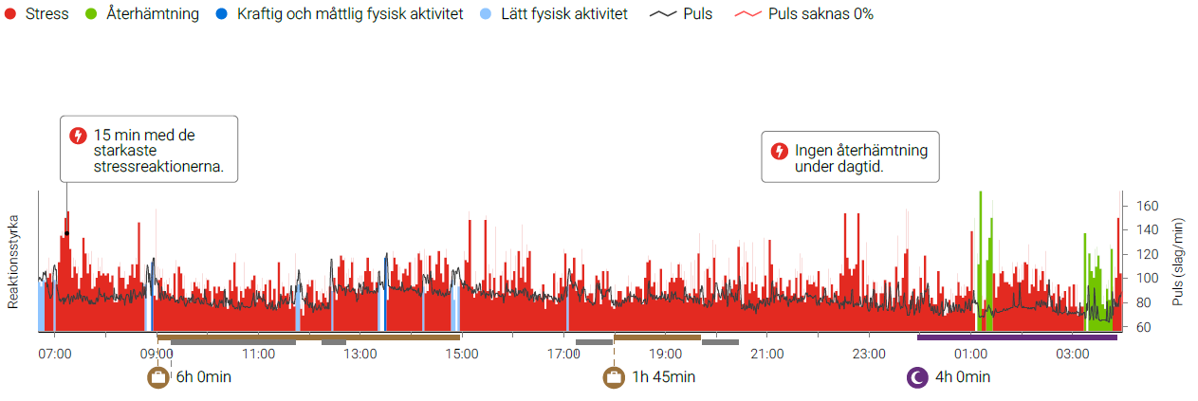
Exempel på SVAG återhämtning
Notes:
Busy manager

Slide 18
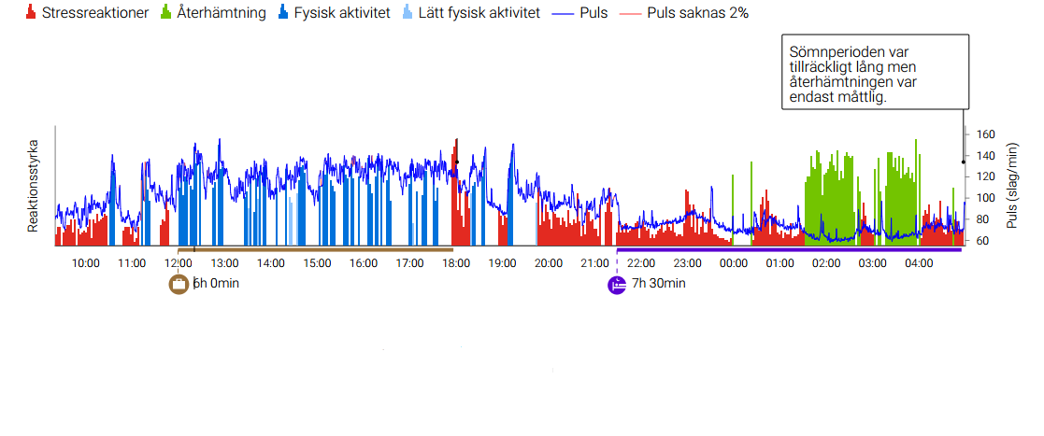
Dålig form och tung fysisk arbetsbelastning påverkar återhämtningen negativt
Rengöringsfabrik
Städjobb
Notes:
Cleaner case

Slide 19
EN BÄTTRE HÄLSA FÖRBÄTTRAR DIN FÖRMÅGA TILL ÅTERHÄMTNING
God stressbalans
Dålig stressbalans
Fysiskt aktiva personer (>3 tim per vecka)
Balansen mellan stress och återhämtning under ett dygn, i förhållande till fysisk aktivitet
Att öka mängden fysisk aktivitet med några timmar per vecka förbättrar avsevärt förmågan till återhämtning!
Fysiskt inaktiva personer (<30 min)

Slide 20
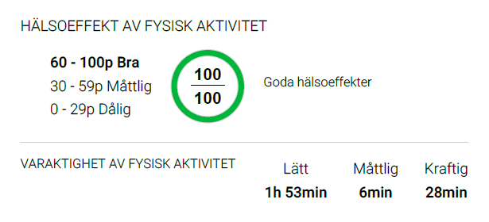
TRÄNINGENS HÄLSOEFFEKTER
Intensiv
Över 60 fysiska aktivitetspoäng innebär att hälsofördelarna var avsevärda.
Du har varit tillräckligt fysiskt aktiv om du uppnått 60 poäng eller mer under minst två dagar. 60 poäng kan uppnås via exempelvis 30 min av måttlig fysisk aktivitet, eller 20 min av intensiv fysisk aktivitet.
Obs! Denna analys mäter hur mycket träningen belastar ditt hjärt- och lungsystem! Effekten av t.ex. styrke- eller snabbhetsträning, pilates eller flexibilitetsövningar visas inte här.

Slide 21
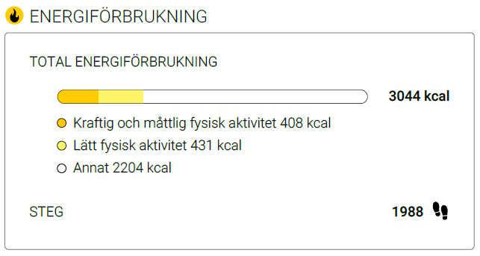
ENERGIFÖRBRUKNING OCH STEG
OBS! Stegen identifieras från rörelsedatan under promenering och löpning. Stegen ackumuleras inte under cykling eller väldigt lätt aktivitet. En väldigt aktiv dag kännetecknas av 10 000+ steg.

Slide 22
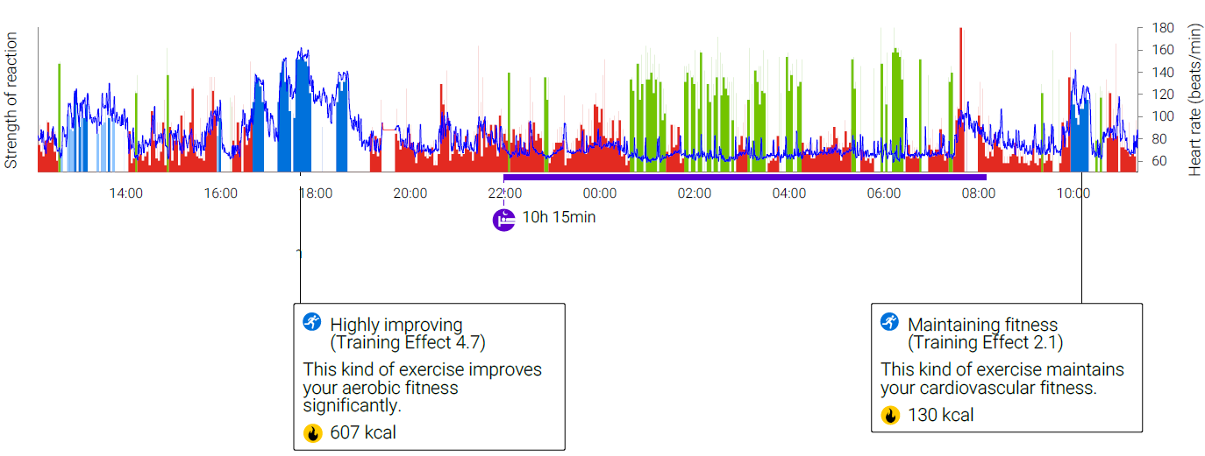
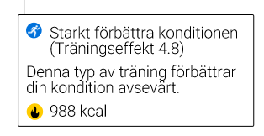
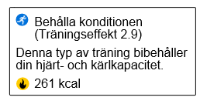
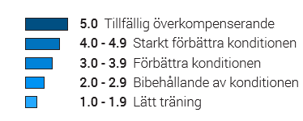
TRÄNINGSEFFEKT
Football
Fotboll
Walk
Promenad
Biking
Cykling
Träningseffekten (TE) visar effekten av träningen på din aerobiska form. Skalan för TE är 1–5 (se till höger)

Slide 23
GRUNDLÄGGANDE TRÄNINGSPRINCIPER
Börja försiktigt. Att öka träningsintensiteten eller -volymen för snabbt kan leda till skador eller överträningssymptom.
En vältränad individ tål hårdare träning än en nybörjare / en otränad individ.
En överbelastad kropp tål inte högintensiv träning. Även många sjukdomar begränsar träningsförmågan, speciellt vid hög intensitet.
Redan en liten mängd fysisk aktivitet dagligen främjar hälsan. Det är bättre att göra någonting litet än att vara helt inaktiv.
Exempel på bra slag av fysisk aktivitet:
Rask promenad, cykling, simning
Löpning, längdskidåkning, tungt fysiskt arbete
Gymträning, gruppträning, att dansa
Stretching, koordinationsövningar, yoga, Pilates

Slide 24
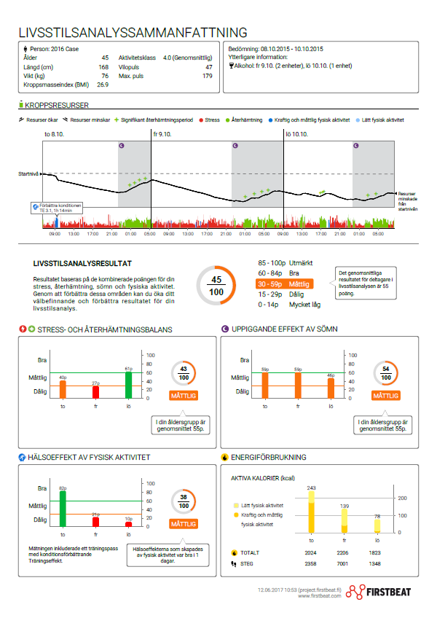
SUMMERING AV LIVSSTILSANALYSEN

Slide 25
BERÄKNING AV KONDITIOSNIVÅN
Maximala syreupptagningsförmågan (VO2max) påvisar information om din aeroba konditionsnivå (eller uthållighet
Studier visar på att god aerob kondition är tätt sammankopplat med bättre hälsa och övergripande välmående.
Stödjer återhämtning och har en positiv inverkan på sömnens kvalitet.
Förbättrar hjärtats funktion och muskelmetabolismen samt stödjer effektiv förbränning av fett.
Fördelar med en bättre konditionsnivå kan appliceras på oss alla, oavsett ålder och andra bakgrundsfaktorer; Även små förbättringar kan generera goda resultat för hälsan och välmåendet.
3 månader av träning kan utveckla din aeroba kondition med så mycket som 20% (e.g. Hiruntrakul et al. 2010, Milanovic et al. 2015)

Slide 26
KONDITIONSNIVÅN (VO₂MAX) ÄR VIKTIGT FÖR OSS ALLA
Välmående, hälsa, livskvalitet
10% ökning av VO2max -> Dödlighet minskar med 15% samt genererar
10 extra år av god livskvalitet
Sport och fritid
En ökning av VO2max med 5%
-> spring 10km 5min snabbare
Elitidrott
Ökning av VO2max med 2% -> Vinn istället för en tionde plats
Dålig
Medel
Bra
Utmärkt
Överlägsen
Konditionsnivå

Slide 27
FÖRBÄTTRING AV KONDITIONSNIVÅN FÖR OLIKA GRUPPER
Mycket dålig | Dålig | Hyffsad | Bra | Utmärkt | Överlägsen
Även en liten ökning av vardagsmotionen kommer att förbättra din konditionsnivå. Sträva efter att utföra vardagsmotion varje dag i exempelvis 10 min åt gången. Försök att täcka kortare sträckor genom att gå eller cykla (Till lunchen, affären, använd trappor etc.) Även städning, trädgårdsarbete eller snöskottning är utmärkta former av daglig fysisk aktivitet. | Din kondition kommer att öka genom lätt fysisk aktivitet. Sträva efter att utföra vardagsmotion varje dag i exempelvis 10-15 min åt gången. Exempelvis promenader, simning, cykling eller stretchning 15-30 minuter flera gånger i veckan är ett tryggt sätt att öka aktivitetsnivån. | För att utveckla din kondition måste du ibland justera intensiteten från lätt till måttlig fysisk aktivitet. Genomför någon typ av fysisk aktivitet i princip varje dag, ca. 30 min åt gången. Uthållighetsaktiviteter 3-4 ggr / vecka. Styrka / motorisk kondition minst 2ggr/ vecka | För att utveckla din kondition måste du utöva fysisk aktivitet i princip dagligen och inkludera mer krävande träning regelbundet. Träna i princip varje dag ca. 30-60min åt gången. Ett par gånger i veckan på högre intensitet. Uthållighetsaktiviteter 3-5 ggr / vecka Styrketräning och motorisk kondition 2-4 ggr / vecka. Kom ihåg rörligheten! | Utveckling av din kondition kräver mångsidig träning. Växla mellan lättare och mer krävande träningspass, samt styr över den totala belastningen. Träna i princip varje dag ca. 45-75 min åt gången. Inkludera en mängd olika träningspass för att utveckla kondition, styrka, snabbhet, rörlighet och koordinationsförmåga. Periodisera träningen och håll koll på återhämtningen. | För att vidareutveckla din kondition måste du träna hårt och systematiskt. Växla mellan hårda och lättare träningspass och uppmärksamma detaljer + kost och återhämtning Träna i princip dagligen ca. 45-90 min åt gången. Inkludera en mängd olika träningspass för att utveckla kondition, styrka, snabbhet, rörlighet och smidighet. Periodisera träningen och håll koll på återhämtningen.
Goda aktiviteter: Hushållssysslor Promenad Simma Cykla | Goda aktiviteter: Hushållssysslor Promenad Simma Cykla | Goda aktiviteter: Stavgång, cykling Simning, vattengympa Dansa Yoga, pilates Styrketräning | Goda aktiviteter: Löpning, cykling, Längdskidåkning Bollsporter Gruppträning Styrketräning Yoga, pilates | Goda aktiviteter: Löpning, cykling, Längdskidåkning Bollsporter Styrketräning, crossfit HIIT: Hopp, trappor | Goda aktiviteter Löpning, cykling, Längdskidåkning Bollsporter Styrketräning, crossfit HIIT: Hopp, trappor

Slide 28
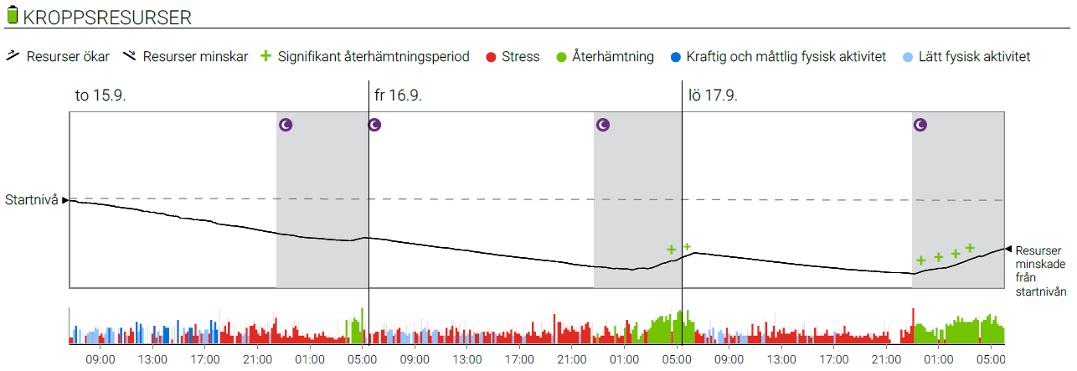
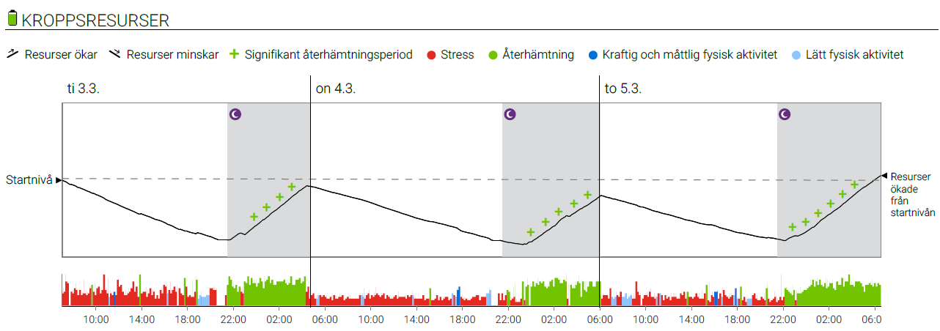
BYGGER DU UPP ELLER FÖRBRUKAR DU DIN KROPPS RESURSER?
Notes:
Case Heikkokuntoinen raudoittaja
Case Hyväkuntoisen kevyt liikunta

Slide 29
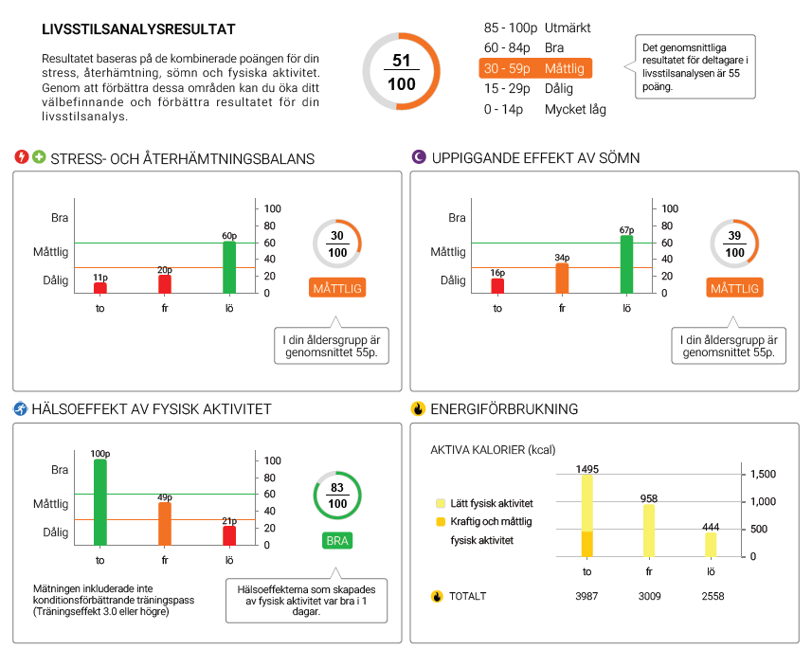
VILKEN ÄR DIN TOTALA POÄNGSUMMA?
Notes:
Case Heikkokuntoinen raudoittaja

Slide 30
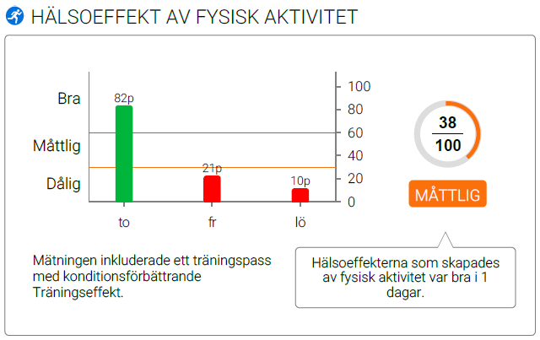
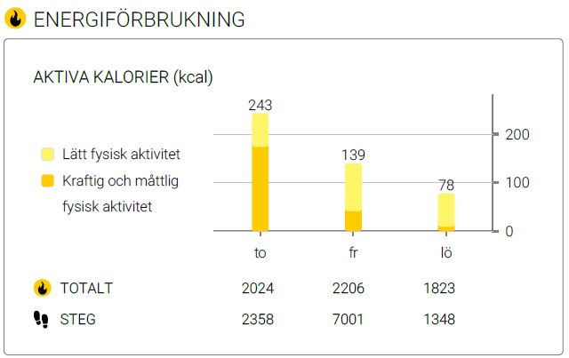
FYSISK AKTIVITET, ENERGIFÖRBRUKNING OCH STEG

Slide 31
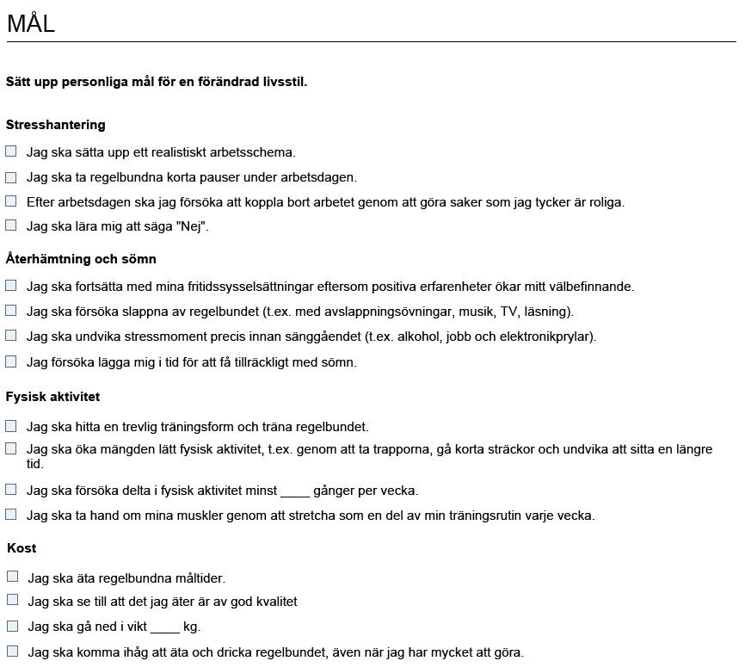
SÄTTA UPP ETT MÅL

Slide 32
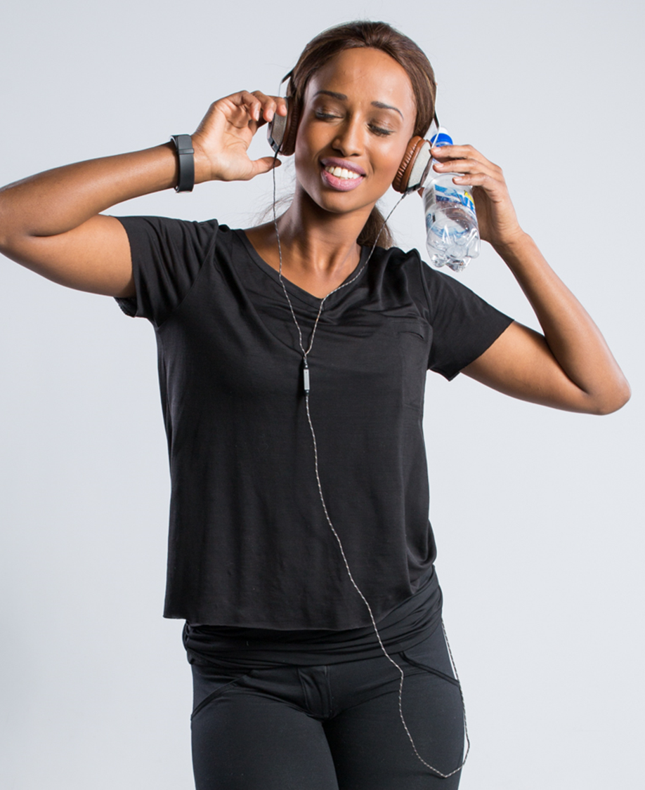
VANLIGA MÅLSÄTTNINGAR FÖR ATT FRÄMJA VÄLMÅENDET
Identifiera personliga stressfaktorer & lära sig bättre stresshantering
Hitta tid för återhämtning, om än i små mängder
Hitta en träningsform du njuter av
Öka sömnmängden (34%)
Minska förbrukning av alkohol och annan stimulantia
Källa: Firstbeat databas, ca 100 000 mätningar

Slide 33
SLUTSATSER AV LIVSSTILSANALYSEN
Var sömnperioden tillräckligt lång, med god återhämtning?
Återhämtar du dig under dagen?
Finns det en balans mellan stress och återhämtning?
Utövar du någon fysisk aktivitet som har positiva hälsoeffekter?
Hade den fysiska aktiviteten en positiv inverkan på din form?

Slide 34
TACK!
www.firstbeat.com
#firstbeat
@FirstbeatInfo
Firstbeat Technologies
Firstbeat Technologies Ltd
@firstbeat_technologies

